Slide 1

W góry czy nad morze – częsty konflikt wakacyjny
Webquest przeznaczony dla uczniów szkół ponadpodstawowych. Uczniowie będą mogli w jego trakcie poznać wady i zalety dwóch różnych, bardzo popularnych, celów podróży.

Slide 2
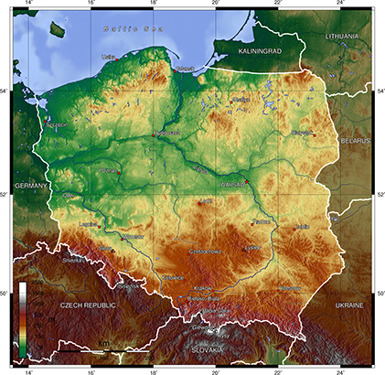
Wprowadzenie
Mamy szczęście mieszkać w kraju, w którym możemy wybierać równocześnie między dwoma najpopularniejszymi celami podróży wakacyjnych

Slide 3
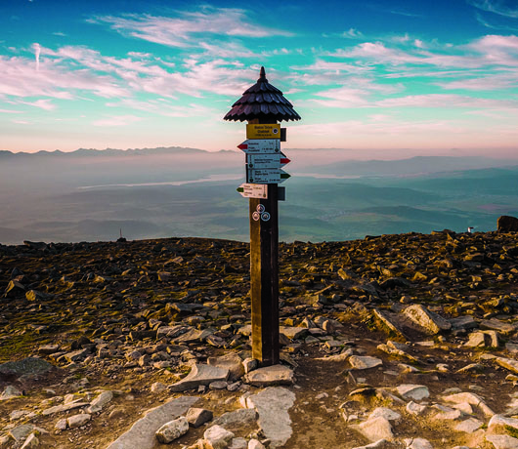
Wprowadzenie
Wyjeżdżając na północ mamy okazję wypocząć na plaży nad Morzem Bałtyckim.
Na południu zaś możemy poszusować na nartach na ośnieżonych stokach na Podhalu

Slide 4
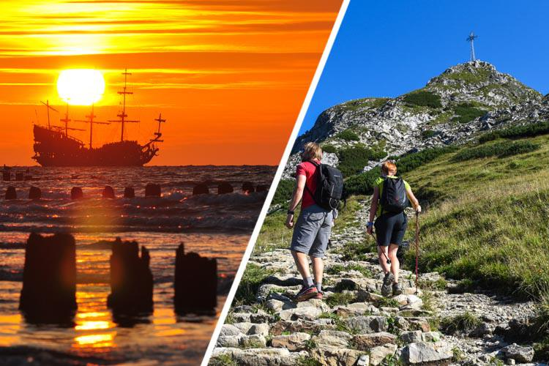
Wprowadzenie
W teorii między tymi dwoma celami podróży nie powinno być konfliktu. Wszakże nad morze jeździ się w lecie, a w góry w zimie
Co jednak, gdy jesteśmy w stanie pozwolić sobie tylko na jeden wyjazd wakacyjny w ciągu roku? Co wybierzecie?

Slide 5
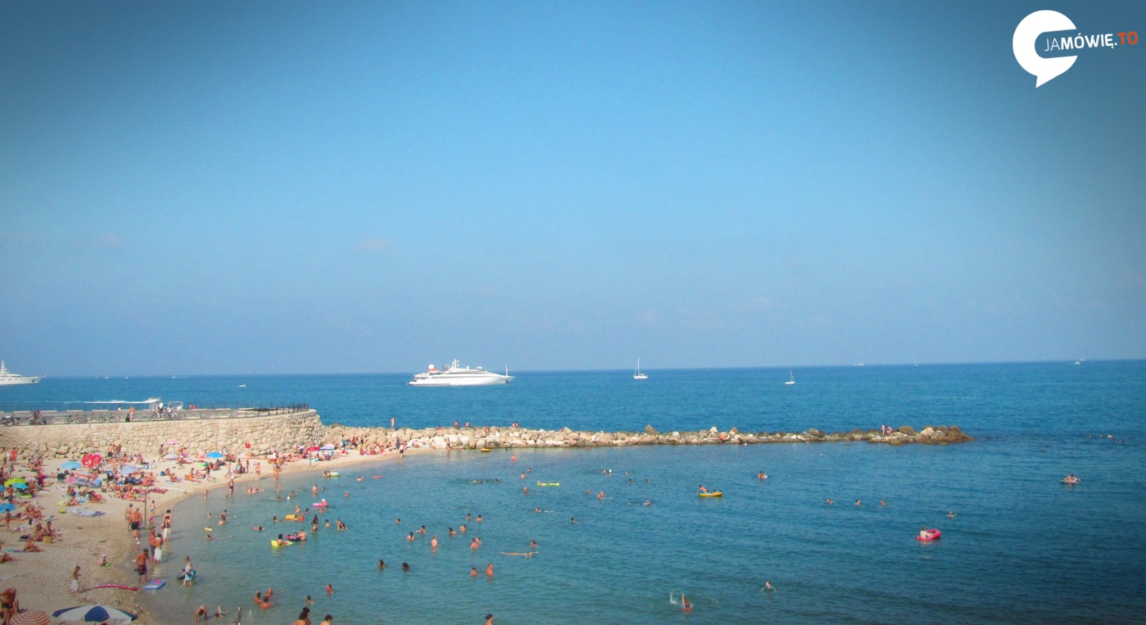
Zadanie
Uczniowie wykonują indywidualnie prezentację na temat wybranego miejsca – ośrodka wakacyjnego nad morzem, bądź w górach, w którym chcieliby spędzić czas w trakcie wypoczynku.

Slide 6
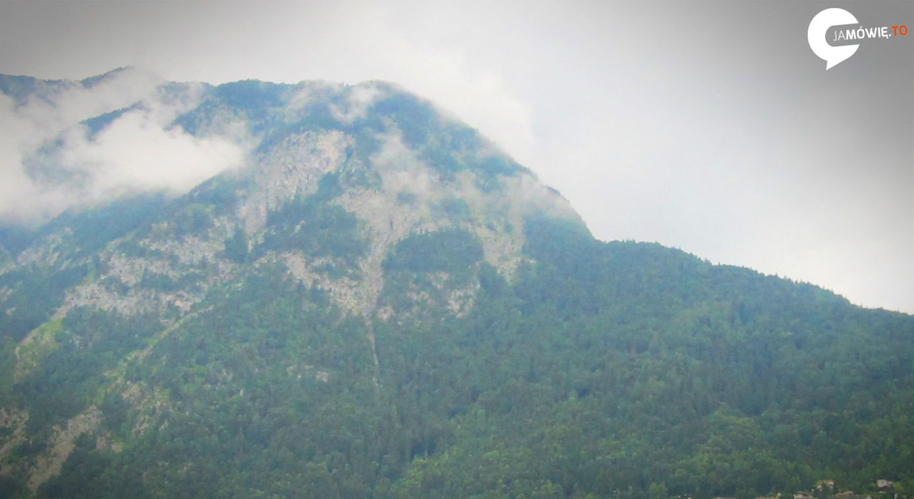
Zadanie
Uczniowie wygłaszają swoje prezentacje, nauczyciel zaś zadaje pytania związane z jej tematem.

Slide 7
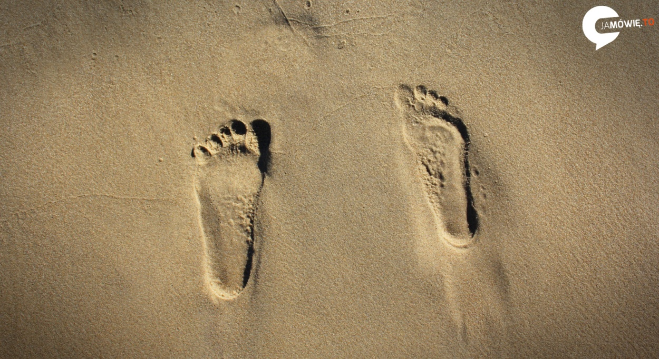
Zadanie
Uczniowie dzielą się na dwie grupy. Jedna z nich to ci co wybrali za swoje wymarzone miejsce wakacyjne ośrodek nadmorski. Druga zaś to ci którzy wybrali ośrodek górski.

Slide 8
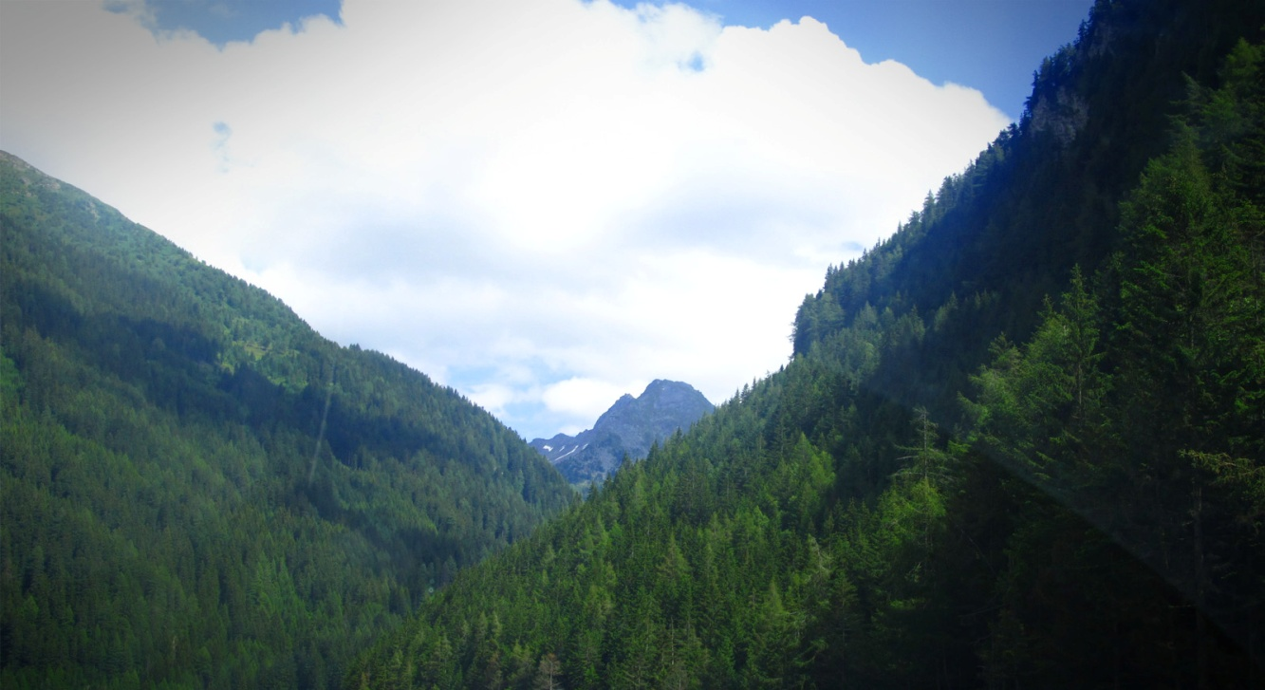
Zadanie
Każda z grup szuka argumentów dlaczego wybrany przez nich rejon (góry lub morze) jest warty odwiedzenia oraz szukają wad pobytu nad rejonem wybranym przez drugą z grup.

Slide 9
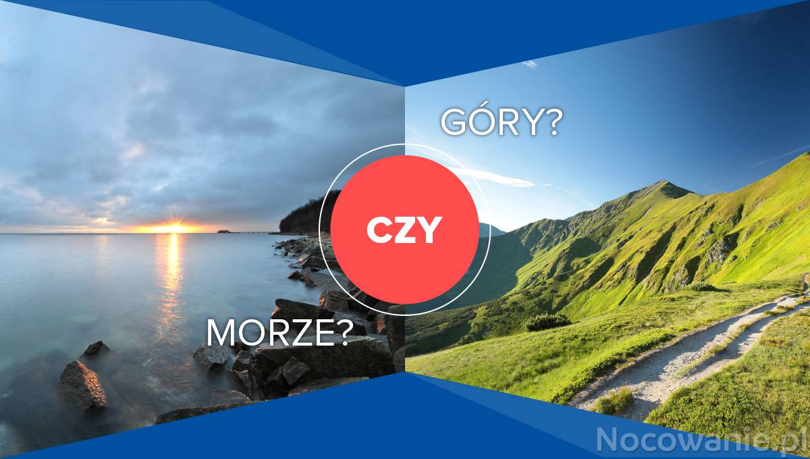
Proces
Informacji potrzebnych do przygotowania prezentacji szukajcie w podanych stronach internetowych lub innych wam znanych.
Praca musi być estetyczna (ładnie wykonana) i czytelna.
W każdej prezentacji musi być podany:
1. Temat pracy.
2. Imię i nazwisko ucznia który ją przygotował.
3. Opracowanie tematu według wytycznych.
4. Każdy samodzielnie prezentuje swoją pracę.

Slide 10
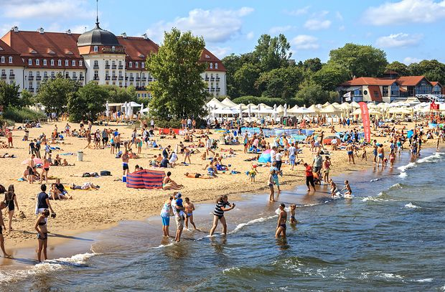
Proces
W prezentacji można zawrzeć także osobiste wspomnienia z pobytu nad morzem bądź w górach wraz z materiałami fotograficznymi.

Slide 11
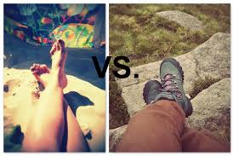
Proces
W prezentacji zawrzyjcie dokładną lokalizację tego miejsca i jakim środkiem transportu można się tam najszybciej dostać z waszego miejsca zamieszkania.

Slide 12
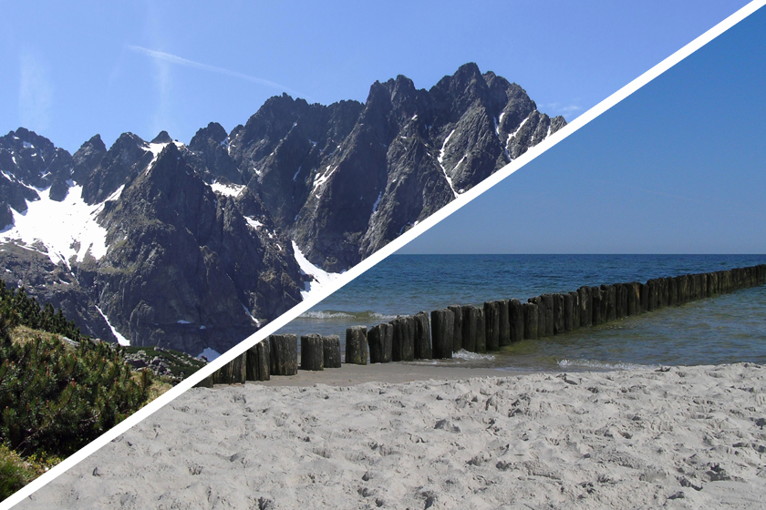
Proces
Po podziale na grupy, uczniowie urządzają tzw. „burzę mózgów”. Szukają oni wszystkich możliwych argumentów na poparcie swojej tezy

Slide 13
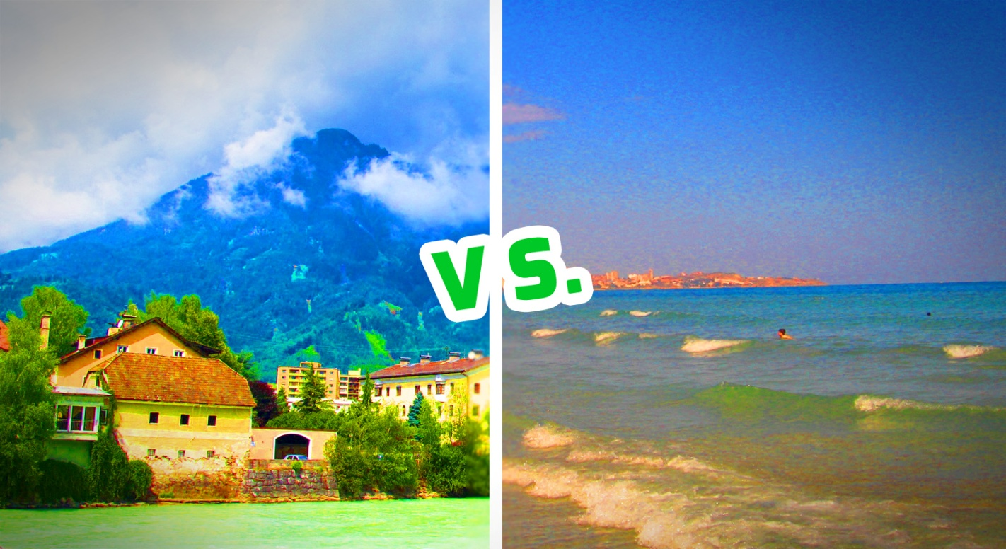
Proces
Każda z grup wybiera swojego kapitana – lidera, który prezentuje całość zgromadzonych argumentów przez grupę.

Slide 14
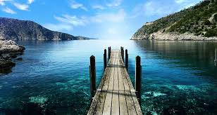
Proces
Po ich zaprezentowaniu między grupami ma wywiązać się dyskusja na temat wyższości wybranego jako najlepszy cel wyjazdu turystycznego miejsca.

Slide 15
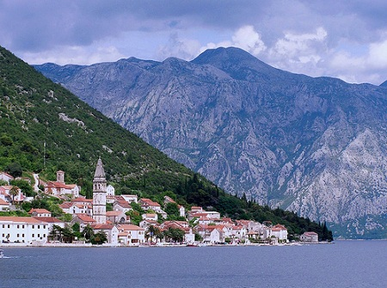
Proces
Po ich zaprezentowaniu między grupami ma wywiązać się dyskusja na temat wyższości wybranego jako najlepszy cel wyjazdu turystycznego miejsca.

Slide 16
Źródła
https://www.nocowanie.pl/nad-morze-czy-w-gory.html
https://jamowie.to/jechac-wakacje-gory-kontra-morze/
https://turystyka.wp.pl/odwieczny-spor-urlopowiczow-wakacje-w-gorach-czy-nad-morzem-6153818092673153a
https://www.podmiedza.pl/aktualnosci/gory-kontra-morze-co-wybrac-na-wakacje
https://www.wysokieobcasy.pl/Instytut/7,163393,24440661,w-gorach-poprawisz-kondycje-nad-morzem-odpornosc-podrozuj.html?disableRedirects=true

Slide 17
Źródła
https://pl.wikipedia.org/wiki/G%C3%B3ry_w_Polsce
https://pl.wikipedia.org/wiki/Morze_Ba%C5%82tyckie
https://plus.gazetakrakowska.pl/gory-czy-morze-gdzie-jest-taniej/ar/12343565
https://www.werandaweekend.pl/w-podrozy/polska/gdzie-na-wakacje-w-tym-roku-w-gory-czy-nad-morze
https://nieruchomosci.wprost.pl/wiadomosci/10475383/gdzie-drozej-w-gorach-czy-nad-morzem-na-polskim-wybrzezu-wiecej-zaplacimy-za-nocleg.html

Slide 18
Źródła
https://www.polska.travel/pl/zobacz-koniecznie/pomysl-na/niesamowite-wedrowki-%E2%80%93-od-morza-po-gory
https://willa-stasia.pl/gory-czy-morze-wakacje-nad-baltykiem-czy-w-bieszczadach-co-lepsze-dla-zdrowia/
http://www.travel7.pl/gory-czy-morze-co-wybrac/
https://willatatiana.pl/morze-czy-gory/
https://www.fakt.pl/pieniadze/zakupy/czy-lepiej-jechac-nad-morze-czy-w-gory/ywjynl9

Slide 19
Ewaluacja
Liczba punktów | 1 | 2 | 3
Zawartość merytoryczna | Praca słaba pod względem merytorycznym. Błędy merytoryczne. | Praca dobra pod względem merytorycznym. Niewielkie błędy. | Pełne informacje. Informacje na temat. Wyczerpujące wykorzystanie podanych źródeł, ewentualnie inne źródła.
Estetyka wykonania | Prezentacja mało czytelna, nieestetyczna. Informacje podane w sposób chaotyczny. | Prezentacja ładna, czytelna, estetyczna. Dobre rozplanowanie informacji. | Praca bardzo staranna, estetyczna, kolorowa, przejrzysta.
Zaangażowanie grupy w pracę i umiejętność współpracy | Brak zaangażowania wszystkich członków grupy w pracę i kreatywną współpracę. | Dobre zaangażowanie w pracę wszystkich członków grupy. Umiejętność współpracy na zadawalającym poziomie. | Duże zaangażowanie w pracę. Umiejętność współpracy w grupie na wysokim poziomie
Pytania po prezentacji | Mała aktywność w odpowiadaniu na pytania. | Zadawalające odpowiedzi na pytania. | Pełne, satysfakcjonujące, poszerzone odpowiedzi na pytania.

Slide 20
Ewaluacja
Punkty | Ocena
<4 | Niedostateczny
5 | Dopuszczający
6-7 | Dostateczny
8-9 | Dobry
10-11 | Bardzo dobry
12 | Celujący

Slide 21
Konkluzje
W trakcie zajęć poznaliście wady i zalety tułaczek morskich i górskich;
Na ich podstawie w przyszłości będziecie mogli dokonać wyboru gdzie chcecie spędzić swoje wymarzone wakacje;
Zajęcia wzbudziły w was pasję podróżniczą i rozwinęły umiejętności używania argumentacji w merytorycznej dyskusji.

Slide 22
Poradnik dla nauczyciela
Rozłożenie w czasie zaproponowane w tym WebQuest powinno się zmodyfikować w zależności od potrzeb, możliwości i umiejętności uczniów.
Nauczyciel powinien dokładnie przeanalizować treści Web Questa wspólnie z uczniami, aż do momentu ich zrozumienia przez uczniów. Powinien jednak bardziej służyć im pomocą, radą, wyjaśnieniami, a nie wyręczeniem, czy gotowymi rozwiązaniami. Taka metoda będzie też dobrą formą do wdrażania do samodzielności.
Nauczyciel powinien przygotować kartki z zagadnieniami do opracowania dla każdej grupy oraz wytycznymi związanymi z pracą.
Nauczyciel powinien służyć pomocą przy zapoznawaniu się uczniów z materiałami źródłowymi.

